Slide 1
31 de agosto de 2022
REGULAMENTAÇÃO DA NOVA LEI DE LICITAÇÕES PELOS MUNICÍPIOS CATARINENSES
SANDRO LUIZ NUNES
Advogado OAB/SC 17.105
Auditor Fiscal de Controle Externo – TCE/SC
Contato: @licitacao_sandronunes

Slide 2
Procedimentos administrativos, orientações práticas ou ações que a entidade licitante deve realizar durante o processamento da licitação em todas as suas fases.
OBJETIVO DOS REGULAMENTOS
Sua característica é a de vincular a Administração Pública, inclusive a autoridade que expediu o ato.
“mais que um poder regulamentar, seria um dever regulamentar as leis que demandam tal providência” (Celso Antônio Bandeira de Melo).
Contato: @licitacao_sandronunes
Notes:
Deve estabelecer as regras procedimentais ou operacionais que os agentes públicos deverão obedecer para dar concretude à licitação e a contratação pública disciplinada na Lei n. 14.133/2021, que tem por pretensão estabelecer as regras gerais.
O regulamento que se afasta da lei é nulo, por ser contrária à lei.
O § 1º do art. 18 expressamente indica: O regulamento deverá dispor sobre “os procedimentos próprios da fase interna de licitações, assim como as especificações dos respectivos objetos”.

Slide 3
Definição de papéis de todos os atores
O processo envolve várias fases ou etapas:
Segurança jurídica
Planejamento (PCA – DOD)
Preparatória (ETP/Pesquisa de Preços/TR/PB/PE/Edital)
Licitação (sessão, negociação, julgamento)
Celebração do Contrato (formalidades, aut. comp., publicação)
Gestão do Contrato (fiscalização, registros)
Ajuste à realidade local
Evitar falhas (erros), superar deficiências (estrutural, orgânica, racionalizar processos ) e sanar as inadequações internas (falta de qualificação, equipamentos, sistemas, autoridades sem comprometimento com o bom resultado da contratação, etc.). Importante para definir padronização de procedimentos, fluxograma, competências internas.
Contato: @licitacao_sandronunes

Slide 4
O que os municípios devem regulamentar
Regras de Atuação dos Agentes
Plano de Contratação Anual
Dispensa de licitação Eletrônica*
Bens de Consumo
Pesquisa de Preços
Participação de empresas estrangeiras*
Contato: @licitacao_sandronunes
Notes:
A lei indica que o agente de contratação poderá realizar a negociação com o licitante para obter melhor proposta. Cabe ao regulamento dispor como este procedimento de negociação será realizada, quais técnicas de negociação poderão ser utilizadas, em que momento este será realizado e como será registrado.

Slide 5
O que os municípios devem regulamentar
Catálogo Eletrônico de Padronização
Vagas de trabalho às mulheres vítimas de violência e a pessoa oriunda e egressa do Sistema Prisional
Margem de preferência para Bens Recicláveis
Procedimentos operacionais das modalidades
Contato: @licitacao_sandronunes
Notes:
A lei indica que o agente de contratação poderá realizar a negociação com o licitante para obter melhor proposta. Cabe ao regulamento dispor como este procedimento de negociação será realizada, quais técnicas de negociação poderão ser utilizadas, em que momento este será realizado e como será registrado.

Slide 6
O que os municípios devem regulamentar
Avaliação dos custos indiretos (preço)
Regras de equidade entre Homens e Mulheres
Proc. de negociação do Agente de Contratação
Procedimentos auxiliares
Diversos outros (subcontratação, recebimento,
contratos eletrônicos, apuração de irregularidades
etc.
Contato: @licitacao_sandronunes
Notes:
A lei indica que o agente de contratação poderá realizar a negociação com o licitante para obter melhor proposta. Cabe ao regulamento dispor como este procedimento de negociação será realizada, quais técnicas de negociação poderão ser utilizadas, em que momento este será realizado e como será registrado.

Slide 7
Contagem regressiva
Faltam 7 meses
Eleições
Copa do Mundo
Festas de Fim de Ano
Recessos
Férias de verão
Carnaval
Contato: @licitacao_sandronunes
Notes:
A lei indica que o agente de contratação poderá realizar a negociação com o licitante para obter melhor proposta. Cabe ao regulamento dispor como este procedimento de negociação será realizada, quais técnicas de negociação poderão ser utilizadas, em que momento este será realizado e como será registrado.

Slide 8
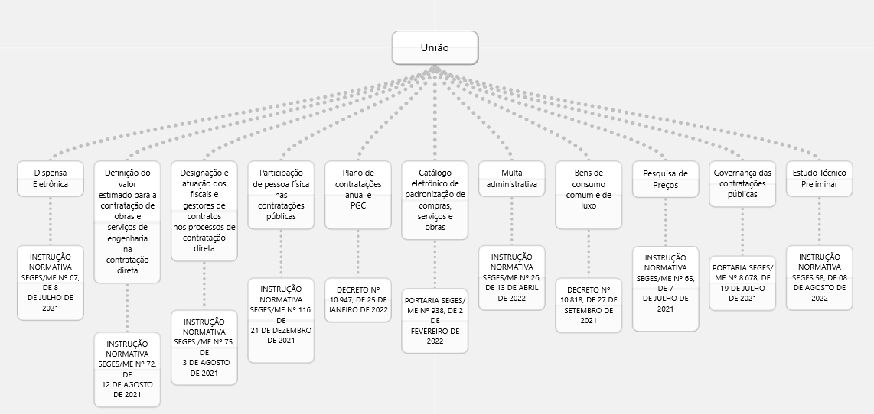
Acompanhe
Aqui
Art. 187. Os Estados, o Distrito Federal e os Municípios poderão aplicar os regulamentos editados pela União para execução desta Lei.

Slide 9
QUESTÃO
O MUNICÍPIO PRECISA REGULAMENTAR TUDO PARA COMEÇAR A APLICAR A NOVA LEI DE LICITAÇÕES?
Contato: @licitacao_sandronunes
Notes:
Tudo precisaria ser regulamentado? Joel de Menezes Niebuhr entende que o Sistema de Registro de Preços é autoaplicável, ainda que a lei diga que o procedimento será previsto em regulamento.

Slide 10
Atuação de Agentes de contratação – Comissão – Pregoeiro
Procedimento da modalidade do Pregão – Uso do modelo atual – autoaplicável
Definição de regras internas de distribuição de competências entre os órgãos e setores responsáveis pelas compras
Procedimento de pesquisa de preços e elaboração de ETP/TR/PB já estão suficientemente disciplinados na Lei - autoaplicável.
Dispensa de licitação – autoaplicável – Definição do modo de processamento eletrônico – cotação § 3º art. 75 (recebimento de propostas via sistema, e-mail etc.).
Definição de limites para bens de luxo (imposição legal)
Contato: @licitacao_sandronunes
Notes:
Tudo precisaria ser regulamentado? Joel de Menezes Niebuhr entende que o Sistema de Registro de Preços é autoaplicável, ainda que a lei diga que o procedimento será previsto em regulamento.

Slide 11
TEMÁTICOS
MULTITEMAS
COMO A LEI 14.133/2021 ESTÁ SENDO REGULAMENTADA PELOS MUNICÍPIOS CATARINENSES
REPLICADOR DA LEI
Contato: @licitacao_sandronunes

Slide 12
TEMÁTICOS
Herval do Oeste - Decreto nº 4.520/2021- Bens de consumo nas categorias de qualidade comum e de luxo;
Imbuia - Decreto nº 33/2021 - Regulamenta a função de Agente de Contratação;
Iporã do Oeste - Decreto nº 111/ 2021 - Regulamenta o sistema de contratação direta;
Abdon Batista - Decreto nº 067/2022 Estabelece procedimentos para a participação de pessoa física nas contratações pela Lei federal nº 14.133/2021
Contato: @licitacao_sandronunes

Slide 13
MULTITEMAS
- Agentes de contratação
- Plano de contratações anual
- Estudo técnico preliminar
- Catálogo eletrônico de padronização de compras
- Pesquisa de preços
- Programa de integridade
- Leilão
- Política de contratação de mulheres e egressos
- Ciclo de vida do objeto licitado
- Julgamento por técnica e preço
- Contratação de software de uso disseminado
- Critérios de desempate
- Negociação de preços mais vantajosos
- Habilitação
- Participação de empresas estrangeiras
- Sistema de registro de preços
- Credenciamento
- Procedimento de manifestação de interesse
- Registro cadastral
- Compras e/ou serviços efetivados por contratação direta
- Contrato na forma eletrônica
- Subcontratação
- Recebimento provisório e definitivo
- Controle das contratações
- Publicação
Contato: @licitacao_sandronunes

Slide 14
MULTITEMAS
Balneário Barra do Sul - Decreto nº 1756/2022
Bom Jesus do Oeste - Decreto nº 5662/2021
Bom Retiro - Decreto nº 95/2021
Caibi - Decreto n.º 238/2021
Camboriú - Decreto n.º 4.048/2022
Canoinhas - Decreto nº. 135/2022.
Chapadão do Lageado - Decreto n° 001/2022
Formosa do Sul - Decreto n.º 5317/2021
Guabiruba - Decreto n. 1.250/2021
Jaraguá do Sul - Decreto nº 15.430/2021
Luiz Alves - Decreto n.º 85/2022
Massaranduba - Decreto nº 4462/2021
Contato: @licitacao_sandronunes

Slide 15
REPLICADOR DA LEI
Decreto nº 10.298 de 28 de janeiro de 2022 - Regulamenta a Lei Federal nº 14.133, de 1º de abril de 2021, que dispõe sobre licitações e contratos administrativos, no âmbito da Prefeitura do município de Araranguá/SC.
Decreto nº 2893/2022 - Regulamenta a Lei Federal nº 14.133, de 1º de abril de 2021, que dispõe sobre Licitações e Contratos Administrativos, no âmbito da Prefeitura do Município de Botuverá/SC.
Contato: @licitacao_sandronunes

Slide 16
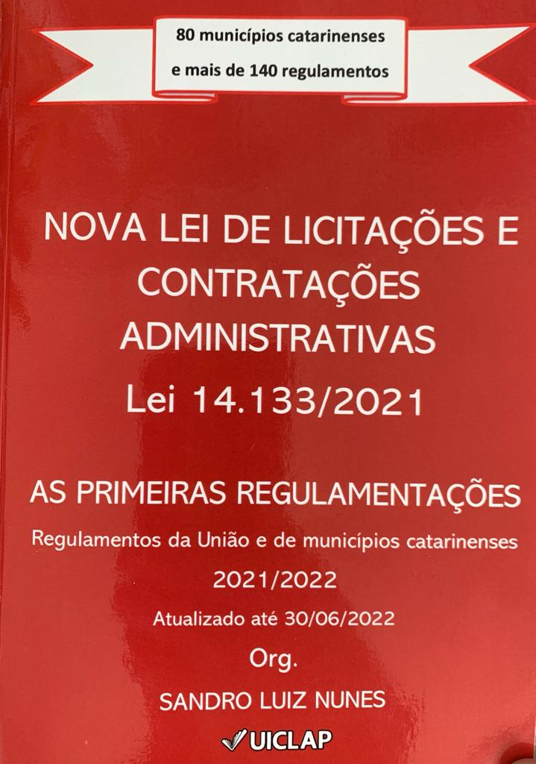
REGULAMENTOS MUNICIPAIS JÁ EDITADOS
É a incerteza que nos fascina.
Oscar Wilde
Encerramento
Contato
@licitacao_sandronunes

